Slide 1




Гены ATM и TP53BP1 при сердечно-сосудистых заболеваниях
Бабушкина Н.П.¹, Долбня А.Д.¹, Постригань А.Е.¹, Рябов В.В.², Гарганеева А.А.²
1 – НИИ медицинской генетики Томского НИМЦ
2 – НИИ кардиологии Томского НИМЦ
e-mail: nad.babushkina@medgenetics.ru
Работа выполнена при частичном финансировании Госзадания Министерства науки и высшего образования
(№ 122020300041-7 и №122020300043-1).
Из доклада ВОЗ по ССЗ от 11 июня 2021 г.:
«…Сердечно-сосудистые заболевания (ССЗ) являются ведущей причиной смертности в мире.
По оценкам, в 2019 г. от ССЗ скончались 17,9 млн человек, что составляет 32% от всех случаев смерти в мире. Восемьдесят пять процентов этих смертей были вызваны инфарктом миокарда и инсультом…»
Высокая социальная значимость сердечно-сосудистых заболеваний, важная роль генетической составляющей в их развитии и неоднозначность описанных ассоциаций поддерживают незатухающий интерес к изучению новых генов-кандидатов.
Нами проведен анализ полиморфизма генов белков репарации ДНК (продукты которых задействованы во многих биохимических процессах) в трех группах пациентов с различными ССЗ.

Slide 2
Биобанк населения Северной Евразии
Материал собран на базе НИИ кардиологии Томского НИМЦ
АУТ
Аутопсийный материал от пациентов, умерших в молодом возрасте (от 23 до 55 лет, x̅=47 лет) от сердечно-сосудистого события
n=73
ИБС
Пациенты с хронической ИБС
(x̅=55,4 года)
n=177
ИМпST
Пациенты с инфарктом миокарда с подъемом сегмента ST
( x̅=61 год) n=76
К
(контроль)
Популяционная выборка г. Томска
(x̅=47 лет) n=319
Гер
(альтернативный контроль)
Лица, старше 90 лет, г. Томск
(x̅=92 года) n=130
Генотипирование 9 SNP в генах 6 белков систем репарации ДНК проводили методами SNaPShot-анализа, ПЦР-ПДРФ и Real-Time ПЦР.
Анализ ассоциаций: χ2, OR с 95% CI, регрессионный анализ.
Статистически значимыми считались различия при p<0,05.
Оценка и визуалиция генетических дистанций (по методу Nei) проведены в приложении к Exсel GenAlEx 6.503

Slide 3
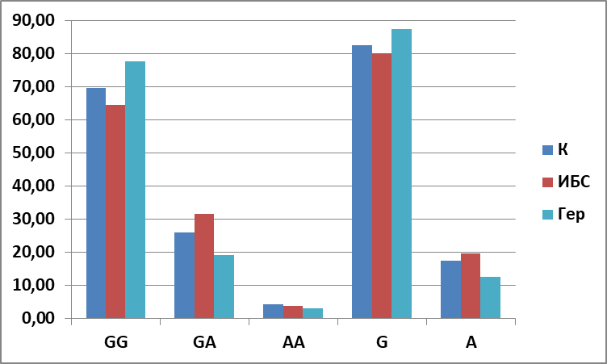
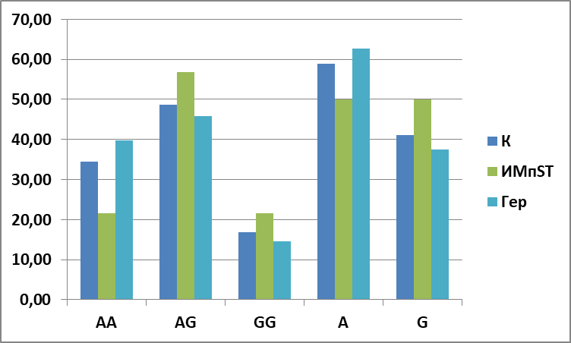
Попарные сравнения групп по всем локусам выявили статистически значимые различия по двум маркерам гена репарации ДНК ATM:
rs1801516, ATM
rs189037, ATM
ИБС vs Гер | OR | CI | χ² | p
GG | 0,52 | 0,30-0,90 | 5,69 | 0,017
GA | 1,94 | 1,10-3,46 | 5,32 | 0,021
A | 1,7 | 1,06-2,72 | 4,89 | 0,027
Таким образом, изученные SNP гена ATM вовлечены в селективную выживаемость при ССЗ, благоприятными являются частые аллели изученных маркеров в гомозиготном состоянии.
ИМпST vs Гер | OR | CI | χ² | p
A | 0,6 | 0,39-0,92 | 5,65 | 0,017
AA | 0,42 | 0,21-0,84 | 6,18 | 0,013

Slide 4
Исследованные маркеры в генах белков систем репарации ДНК:
локализация и функциональный класс
Для всего массива данных (9 локусов в пяти исследованных группах) был проведен регрессионный анализ.
Статистически значимые различия были выявлены для двух маркеров : rs560191 гена TP53BP1 и rs1801516 гена ATM.
SNP ID: нуклеотидная замена | Ген/локализация в гене | RegulomeDB Ранг*/шкала | MAF (min-max)
rs560191: G>C | TP53BP1 / ex 9/ Asp358Glu | 1f/0.554 | 0.526 0.231 - 0.973
rs473297: T>G | MRE11 / 5`UTR (in1/ANCRD) | 1f/0.223 | 0.539 0.346 - 0.652
rs2155209: A>G | MRE 11/ 3`UTR | 1f/0.554 | 0.234 0.046 – 0.423
rs1805800: C>T | NBN / 5`UTR | 4/0.609 | 0.353 0.167 - 0.500
rs709816: G>A | NBN / ex 10/ Asp399 | 6/0.288 | 0.609 0.319 - 0.925
rs189037: G>A | ATM / 5`UTR | 2a/0,98 | 0.467 0.138 - 0.703
rs1801516: G>A | ATM / ex37 / Asp1853Asn | 7/0.184 | 0.067 0.0004 - 0.237
rs1799977: A>G | MLH1 / ex8 / Ile219Val | 5/0,611 | 0.170 0.006 - 0.360
rs1805321: G>A | PMS2 / ex11 / Pro470Ser | 5/0.135 | 0.358 0.206 - 0.505

Slide 5
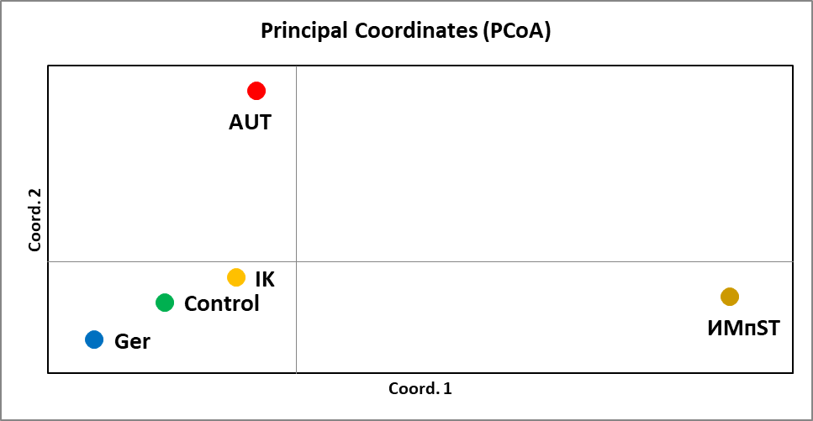
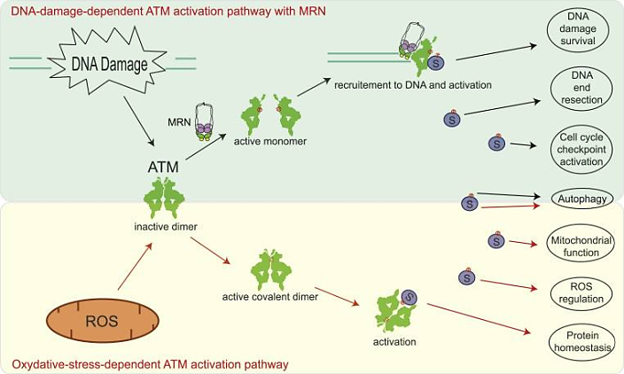
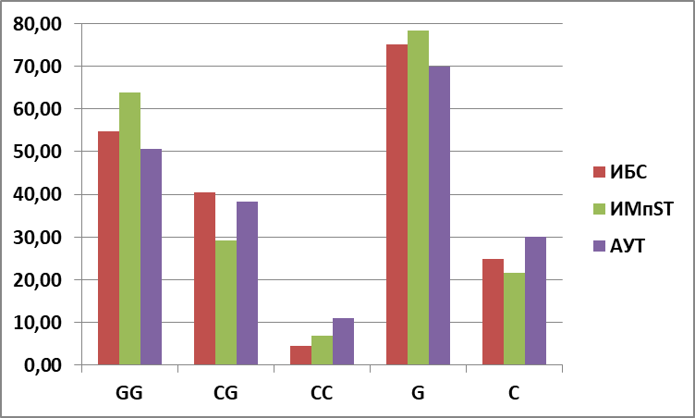
Визуализация генетических расстояний между исследованными группами
Одна из основных функций TP53BP1 (помимо его роли в репарации двуцепочечных повреждений ДНК) заключается в глобальном усилении сигналов, зависящих от p53, в том числе – и ответ на окислительный стресс [PMID: 27546791].
ATM является ключевым сенсором и регулятором окислительного стресса, селективно влияет на подмножество нижестоящих событий [PMID: 39018798].
Значительно удалены!
PMID: 39018798
rs560191,
TP53BP1
Таким образом, ATM и TP53BP1 вовлечены в патогенез СЗЗ через регуляцию ответа на окислительный стресс, что указывает на необходимость обратить более пристальное внимание на изученную группу генов в контексте их участия в предрасположенности к данному типу патологий.
Все исследованные SNP вносят свой вклад в различия между группами, однако rs560191 определяет основные различия между изученными группами с ССЗ.

